Slide 1
A Estrutura e o Desenvolvimento das Organizações
Tânia Rodrigues Ribeiro
ISCTE-IUL

Slide 2
Estruturas mecanicistas e orgânicas
O objectivo das estruturas é encorajar as pessoas a actuarem de modo a apoiar a estratégia.
Mecanicistas:
Estrutura rígida e controlo apertado;
Elevado grau de especialização e diferenciação nas tarefas;
Formalização com muitas regras e burocracia;
Procura evitar desvios ao estabelecido;
As responsabilidades e a autoridade estão bem definidas;
Centralização;
Cadeia de comando clara;
Interacção vertical entre os membros da organização;
As tomadas de decisão são centralizadas;
Conhecimento centralizado no topo da hierarquia;
Pouca delegação de tarefas, com pedidos frequentes de relatórios;
Comunicação vertical;
Insistência de lealdade para com a empresa e obediência aos superiores.

Slide 3
Estruturas mecanicistas e orgânicas
Orgânicas:
Estrutura flexível, permitindo uma rápida adaptação às condições externas;
Trabalho em equipa;
Incentivo à iniciativa para resolver problemas;
Comunicação horizontal – grande fluxo de informação (comunicações consistem mais em informações e conselhos e não tanto em instruções e decisões);
Conhecimento amplamente difundido por toda a empresa;
Flexibilidade nas tarefas – são ajustadas e redefinidas através de interacção com outros membros
Utilização equipas pluridisciplinares;
A base de autoridade reside no conhecimento e não na posição;
Descentralização;
Supervisão directa fraca;
Empowerment;
Baixa formalização/ burocracia;
A descrição das tarefas e das regras são poucas e imprecisas ou pouco detalhadas;
Compromisso para com os objectivos da empresa.

Slide 4
Estrutura e factores de Contingência
O tipo de estrutura organizacional escolhida pelos gestores, vai depender do modo como estes interpretam os factores de contingências.
Paradigma da Contingência: As organizações têm melhores performances, se estiverem alinhadas com os factores de contingência que reflectem a situação da organização (Donaldson, 2001).
Factores de contingência:
Estratégia
Tecnologia
Ambiente
Dimensão da Empresa
Idade da empresa/ ciclo de vida

Slide 5
Factores de contingência moldam a estrutura

Slide 6
1 - Estratégia
Porter (1980, 1985) identificou dois tipos de vantagem competitiva: baixo custo e diferenciação.
Daqui desenvolveu três estratégias genéricas que as organizações podem utilizar para desenvolver e manter a sua vantagem competitiva:
Liderança pelo custo: Empresa opta por competir pelo custo. Vende tipicamente produtos estandardizados, monta operações eficientes e minimiza os custos. Isto requer economias de escala. Tem no entanto, de acrescentar valor para os clientes. Ex: Wal-Mart, Dell Computers, Raynair.
Diferenciação: Empresa opta por oferecer serviços distintivos, únicos que acrescentem muito valor ao cliente – isto vai permitir-lhe cobrar preços elevados ou manter a lealdade dos clientes. Ex: Sony (serviço, tecnologia e confiança ), BMW (produto/ imagem distintiva)
Focus: Empresa optam por seleccionar um segmento de mercado, por idade, nível socioeconómico, geográfico, etc. Ex: Rolls-Royces (transporte luxuoso para ricos)

Slide 7
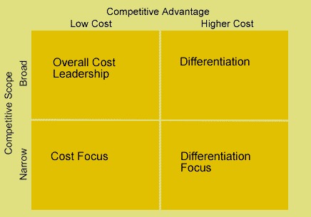
Porter – Estratégia Competitiva

Slide 8
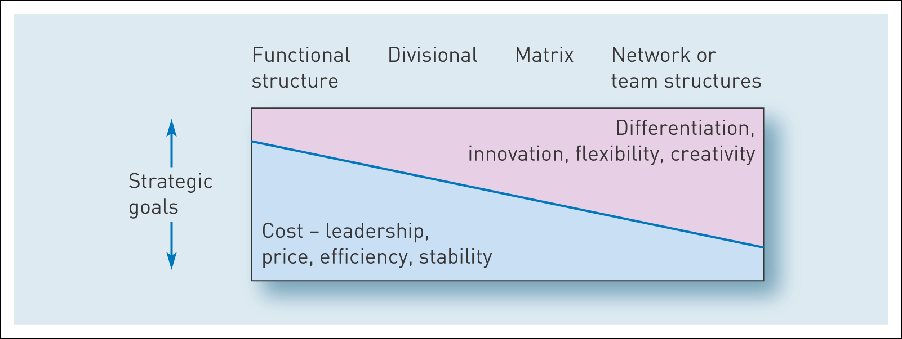
Estratégia e Estrutura
Diferentes estratégias – diferentes estruturas
Estratégia liderança pelo custo – Estrutura mecanicista: tarefas bem definidas, eficiente estrutura funcional, cadeia de comandos hierárquica, centralização.
Estratégia de diferenciação focada na inovação – Estrutura orgânica: promove o fluxo de ideias, poucas regras e a contribuição de todos.

Slide 9
Interacção constante entre a Estratégia e a Estrutura
A estratégia molda a estrutura organizacional.
A estrutura encoraja as pessoas a actuarem de modo a apoiar a estratégia.
PERFORMANCE

Slide 10
2 - Tecnologia
Tecnologia refere-se ao conhecimento, equipamentos e actividades utilizadas para transformar os inputs em outputs.
Que tipo de estrutura melhor suporta as tecnologias utilizadas para transformar inputs em outputs?
Existe uma relação entre o grau de complexidade tecnológica de uma empresa e a sua estrutura.
Ex: linhas de produção em massa têm diferentes exigências do que produtos custom-made;
Ex: sistemas de informação permitem diferentes formas de prestação de serviços e de interacção com o cliente.

Slide 11
3 - Ambiente
Que tipo de estrutura apoia melhor as organizações a lidarem com os diferentes ambientes?
Burns & Stalker (1961) compararam a estrutura longamente estabelecida de uma fábrica de fibras têxteis em Manchester com empresas electrónicas na Escócia.
Fábrica fibras têxteis – estrutura mecanicista
Empresas electrónicas – estruturas orgânicas
Ambas as estruturas funcionavam bem e estavam adaptadas às suas circunstâncias.
Fábrica fibras têxteis – operava em ambiente estável (objectivo: fornecer fluxos constantes de fibras têxteis a fábricas de fiação);
Empresas electrónicas – operavam em ambiente instável (mercado volátil, com constantes mudanças e informações não previsíveis)

Slide 12
Estrutura e Ambiente

Slide 13
Integração e Diferenciação
Lawrence & Lorsch (1967) observaram que departamentos da mesma empresa, com tarefas diferentes, podem estar expostos a diferentes ambientes – alguns mais estáveis (ex: produção) e outros instáveis (ex: investigação e desenvolvimento).
Estes autores defendem que nestes casos, as organizações devem desenvolver estruturas e modos de trabalhar diferentes.
Quanto maior for a diferenciação entre departamentos, maior esforço é necessário para integrar o trabalho.
Companhias de sucesso alcançam maior integração entre as diferentes unidades, utilizando estratégias de integração como task forces e equipas de projectos que necessitem de competências interpessoais.
Diferenciação: existência de sub-sistemas dentro da organização, resultante de respostas a exigências diferentes no ambiente externo.
Integração: Processo para alcançar a unidade na realização das tarefas organizacionais, entre os diversos sub-sistemas.

Slide 14
4 - Dimensão da Empresa
Pequenas empresas tendem a ser informais:
Os colaboradores trabalham em diversas tarefas;
A coordenação é feita através de contacto directo entre os colaboradores;
A supervisão é realizada de forma directa.
Quanto maior for a organização, mais complexa e formal será a sua estrutura:
Maior especialização das tarefas;
Maior diferenciadas as suas unidades;
Maior burocracias e componente administrativa;
Maior quantidade de regras e procedimentos;
Maior departamentalização;
Maior número de posições “staff” (para apoiar o topo para lidar com a dimensão)

Slide 15
5 - Idade e Ciclo de Vida
Que tipo de estrutura melhor apoia uma organização à medida que esta cresce?
Nascimento: divisão informal, poucos trabalhadores, pequena divisão do trabalho, estrutura orgânica.
Juventude: decisões amplamente partilhadas, empregados especialistas em determinadas áreas.
Meia idade: extensa divisão de responsabilidade, existência de regras para facilitar a coordenação.
Maturidade: estrutura mecanicista, burocrática e centralizada.
As transições, dentro do ciclo de vida, trazem problema e desafios para os gestores.

Slide 16
Ciclo de Vida
Fase Maturidade: A estrutura mecanicista, burocrática e centralizada pode trazer o perigo de as organizações responderem mais lentamente às mudanças externas e às exigências dos consumidores. Leva as empresas a ocuparem uma posição menos competitivas que as suas novas rivais. Isto poderá levar à estagnação e declínio.
É necessário os gestores reinventarem novas formas e abordagens, para não perderem a competitividade.

Slide 17
Contingencial ou escolha da gestão?
Abordagem contingencial:
Defende que a performance depende do alinhamento da estrutura com o ambiente – a ênfase aqui é:
Determinista: a estrutura é determinada pelo ambiente;
Funcionalista: a estrutura tem como objectivo servir a eficácia da empresa.
O papel do gestor é fazer ajustes na estrutura, para melhorar a performance, quando as condições de negócio/ ambiente mudam.
Escolha estrutural:
Defende que a escolha da estrutura não é um processo exclusivamente racional, mas também moldado por processos políticos. Os interesses e os valores dos grupos com poder influenciam a escolha da estrutura, mesmo que reduza em alguns graus o nível da performance.

Slide 18
Organizações que Aprendem
Learning Organisation
Organizações que desenvolvem a capacidade de aprendizagem contínua, adaptação e mudança.
O foco é colocado na aquisição, partilha e utilização do conhecimento, para encorajar a inovação.
As fronteiras entre unidades/ departamento devem ser eliminadas (ex: Oticon) para assegurar a livre circulação do fluxo de informação e ideias.
Enfatiza o trabalho em equipas, o elevado grau de autonomia e a constante experimentação.
O líder deve actuar como um facilitador e não como um controlador.
A cultura organizacional deve promover uma visão partilhada e compreensão sobre como todos os aspectos da organização (processos, actividades e ambiente) estão relacionados uns com os outros. Deve existir um sentimento forte de comunidade e confiança mútua. A cultura deve tolerar o erro, de modo a que as pessoas se sintam livres para experimentar e partilhar ideias sem medo de críticas ou punições.
Nonaka & Takeuchi (1995) defendem que a habilidade para criar conhecimento e resolver problemas, deve-se tornar competência nuclear em determinados negócios.

Slide 19
Learning Organisations
Figure 10.11 Clusters of learning organisation features
Source: Pedler et at. (1997)

Slide 20
Conclusão
Ideias de:
estruturas vertical e horizontal
Coordenação
mecanicista e orgânico
Proporcionar meios para analisar a prática corrente
Prática reflecte pressupostos dos gestores (e interesses pessoais e de carreira)
Eles estão certos para o contexto, que alternativas podem funcionar melhor e quais são suas limitações?

